Slide 1
Mijn hoofd zit (te) vol…
Daarnaast geven we leerlingen ook hulpmiddelen om wat in hun hoofd leeft, naar buiten te halen.
Leerlingen met sociale leerproblemen en/of communicatieproblemen, kunnen niet altijd inschatten wat ze in welke context kunnen/mogen vertellen, wat relevant is en wat niet. Wat ze voelen en denken is niet altijd congruent. De verbindingen die ze leggen zijn voor hen logisch, maar voor ons niet altijd duidelijk. Door contextblindheid worden situaties soms anders begrepen dan hoe ze bedoeld werden…
Door het gesprek voor te bereiden en hen hierbij hulpmiddelen aan te reiken, verduidelijk je wat ze mogen verwachten van het gesprek, geef je hen structuur en een mogelijke houvast.
Dit zijn enkele voorbeelden van ondersteunende vragen, je kan het document op maat aanpassen, met meer/ minder taal; meer of minder beelden …

Slide 2
Na X weken thuis, terug naar school…
Wat doet dit met jou? Hoe heb je de voorbije maanden ervaren?
Op … dag hebben wij daar een gesprekje over. Je kan dit aan de hand van enkele vragen voorbereiden. De vragen die je niet begrijpt of niet bij je passen mag je open laten.
Graag tot …dag
X
Zet een kruisje bij wat bij jou past. Meerdere kruisjes mogen.
 | Mijn slaapkamer is mijn veilige plek.
 | Ik had tijd ‘s morgens genoeg tijd om mij te wassen, aan te kleden, te eten en aan mijn dag te beginnen. Als ik naar school moet, moet ik mij haasten, dat geeft stress.
 | Ik heb me verveeld.
 | Ik kreeg te veel werk voor school.
 | ik kon mij moeilijk organiseren en heb sommige zaken laten liggen of te laat ingeleverd.
 | Ik heb sommige opdrachten niet gemaakt omdat de opdracht te moeilijk was.
 | Het was te druk bij mij thuis.
 | Ik ging regelmatig wandelen of fietsen.
 | Ik durfde niet naar buiten en heb de volledige periode binnen gezeten.
 | Ik ben regelmatig boos geworden.
Welke gevoelens passen bij de voorbije X weken? Zet er een kruisje voor. Je kan ook zelf gevoelens toevoegen.
 | rustig |  | bang |  | onzeker
 | onrustig |  | vrolijk |  | verdrietig
 | blij |  | nieuwsgierig |  | verlegen
 | tevreden |  | boos |  | ergernis
 | opgejaagd |  | neerslachtig |  | dankbaar
 | veilig |  | zenuwachtig |  | onveilig

Slide 3
Welke gedachten zijn bij je opgekomen de voorbije weken. Zet er een kruisje aan of vul aan met een eigen gedachte.
 | Een nieuwe dag is een nieuw begin.
 | Ik kan niets. Ik ben nergens goed in.
 | Als ik oefen, word ik beter.
 | Ook aan deze moeilijke weken, komt een einde. Ik hou nog even vol.
 | Taken afwerken is saai.
 | Ik mag om hulp vragen. Ik weet bij wie.
 | Ik voel me op mijn gemak. Geen stress. Geen drukte.
 | Het gaat me lukken.
 | Ik ben sterk en kan wel wat hebben.
 | Ik doe mijn best.
 | Ik ben dankbaar voor …
 | Ik ben graag alleen.
 | Naar school gaan bezorgt me stress.
Over deze onderwerpen wil ik graag praten: Zet een kruisje of vul aan.
 | Mijn mama en papa |  | De grote vakantie
 | Mijn huisdier |  | Vrienden
 | Gamen |  | Werken voor school van thuis
 | De onrust in mijn hoofd |  | Wat me stress geeft
 | Mijn angst |  | Wie of wat ik miste

Slide 4
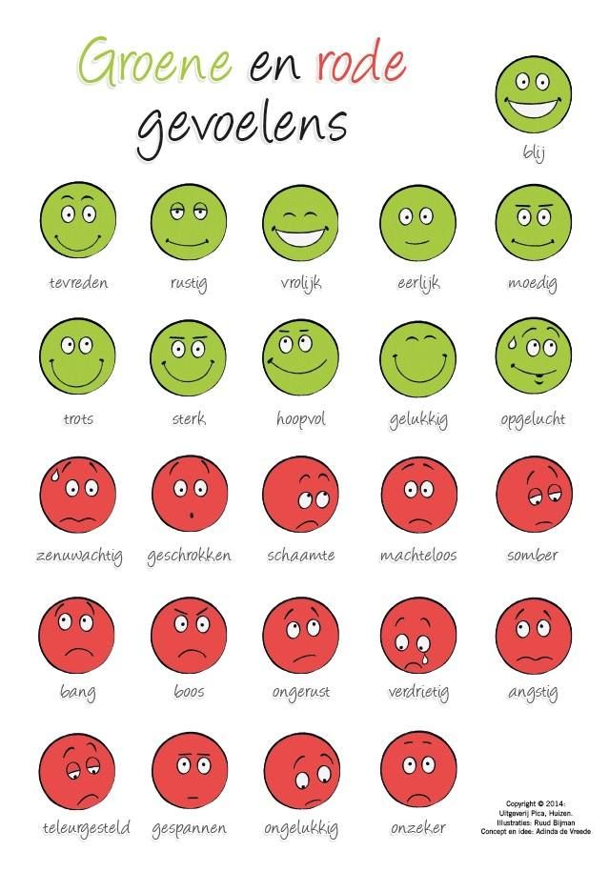
Omcirkel wat bij je past.
Tip voor de leraar: De kaartjes van Adinda de Vreede “Wat voel je? Wat denk je?” uitgeverij pica geven nog meer taal aan onze gevoelens enen geven bij elk gevoel ook een verduidelijkende gedachte.

Slide 5
Teken de plaats waar je je soms bang of verdrietig voelde de voorbij weken.
Teken de plaats waar je graag was de voorbij weken.

Slide 6
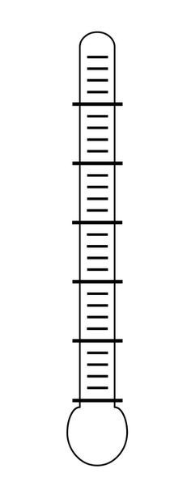
Corona-Gevoelensthermometer
Emoties
Zeer bang
Woedend
Zeer verdrietig
Neerslachtig
Zenuwachtig
Bezorgd
Verdrietig
Een beetje zenuwachtig
Verveling
Opgewonden
Ontspannen
Rustig
Blij
Noodgeval / groot probleem
Een familielid is gestorven.
Je huis staat in brand.
Je hebt zelf corona en krijgt geen adem meer.
Middelmatig probleem
Een vreemde spuwt in je gezicht in coronatijd.
Niemand begrijpt je angst. Je kan het aan niemand vertellen.
Mijn oma ligt in het ziekenhuis en ik mag niet bij haar.
Mijn broer heeft mijn speelgoed stuk gemaakt.
Klein probleem
Ik vergat mijn handen te wassen.
Ik weet niet waarmee ik kan spelen.
Mijn mama heeft een verrassing en ik mag niet weten wat het is.
Ik verloor het gezelschapspel.
Alles OK!
Ik chil op mijn kamer.
Ik kijk naar mijn lievelingsfilm.
Ik bouw een toren met lego.
We bakken wafels.
Ik knutsel met mijn mama.

Slide 7
Je eigen Corona-Gevoelensthermometer
Schrijf of teken voorbeelden van wat die voor jou betekende.
Emoties
Zeer bang
Woedend
Zeer verdrietig
Neerslachtig
Zenuwachtig
Bezorgd
Verdrietig
Een beetje zenuwachtig
Verveling
Opgewonden
Ontspannen
Rustig
Blij

